Slide 1
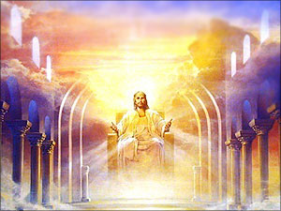
¿Como Adorar a Dios?

Slide 2
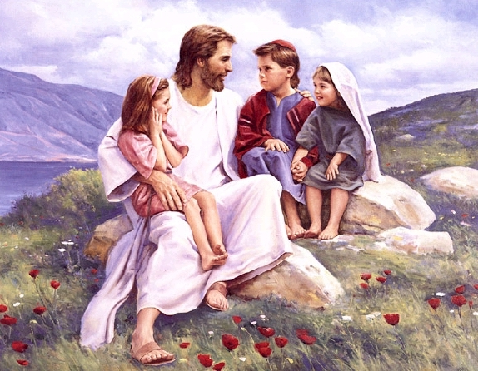
¿Que significa Adorar a Dios?
Adorar significa ponerte en la presencia de Dios, tu Creador, como niño creado por Él.
Es dejarle saber cuánto lo amas, confías en Él, crees en Él, y lo alabas por lo que es y por lo que hace por ti.

Slide 3
¿Adoras a alguna persona?

Slide 4
¡NO!
¡SOLO ADORAMOS A DIOS!
¿Por qué?

Slide 5
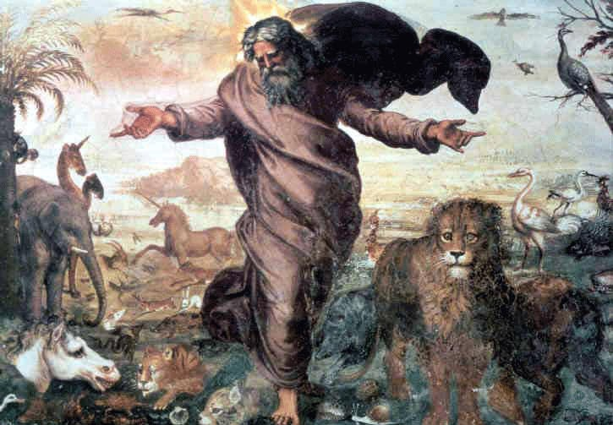
¡Adoración es solo para la grandeza de Dios!
Solo Dios creó los cielos, el sol, la luna, las montañas, las aguas, los animales, las personas…

Slide 6
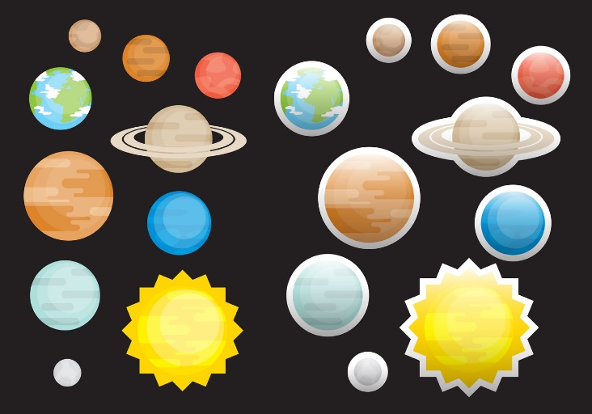
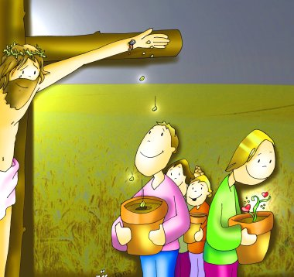
SOLO DIOS…
Es
Todopoderoso
Está en todos partes
Lo sabe todo
Nos ama
sin límites

Slide 7
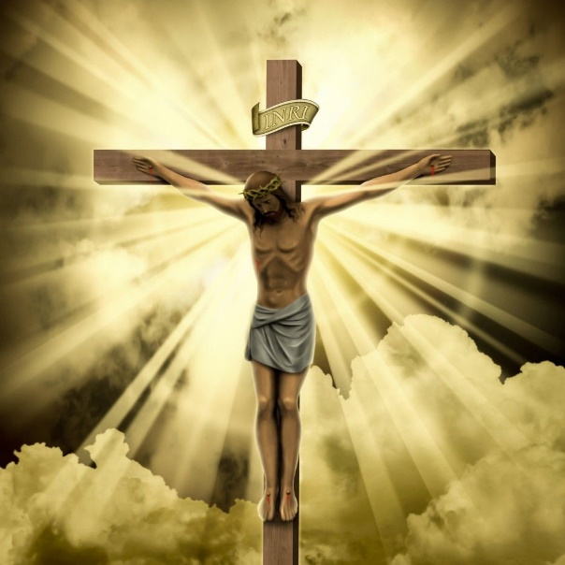
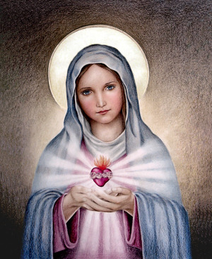
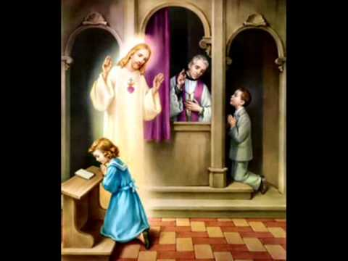
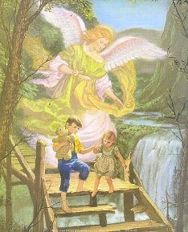
Siempre nos perdona cuando nos arrepentimos
Nos dio una Madre perfecta que nos ama y nos cuida.
Y mandó a su único hijo para salvarnos y abrirnos la
Puerta del Cielo.
Nos dio la Santa Biblia y la Iglesia Católica para estar siempre presente con nosotros.
Nos da un Ángel Guardian para cuidarnos y guiarnos al Cielo
Mandó a su Espíritu Santo para acompañarnos y guiarnos.

Slide 8
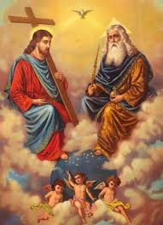
¿Conocen a alguien que es todo esto y que hace todo esto por nosotros?
Por eso solo Él merece adoración.

Slide 9
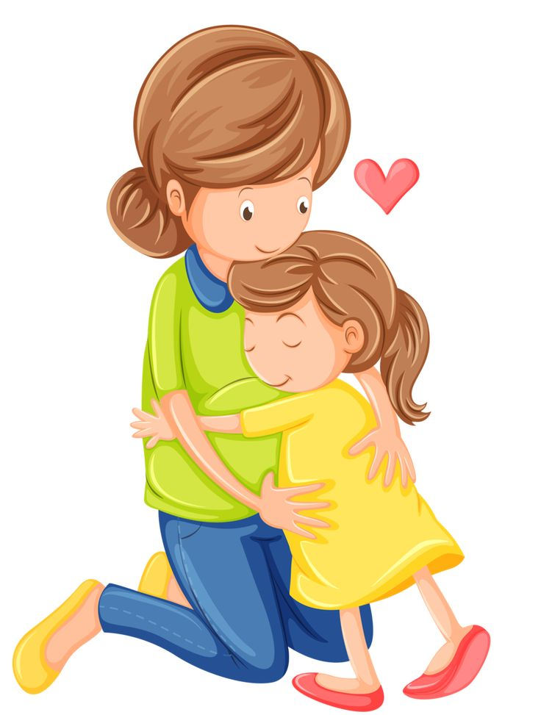
A las personas se pueden amar, admirar, y respetar mucho, pero no se adoran porque no son Dios.

Slide 10
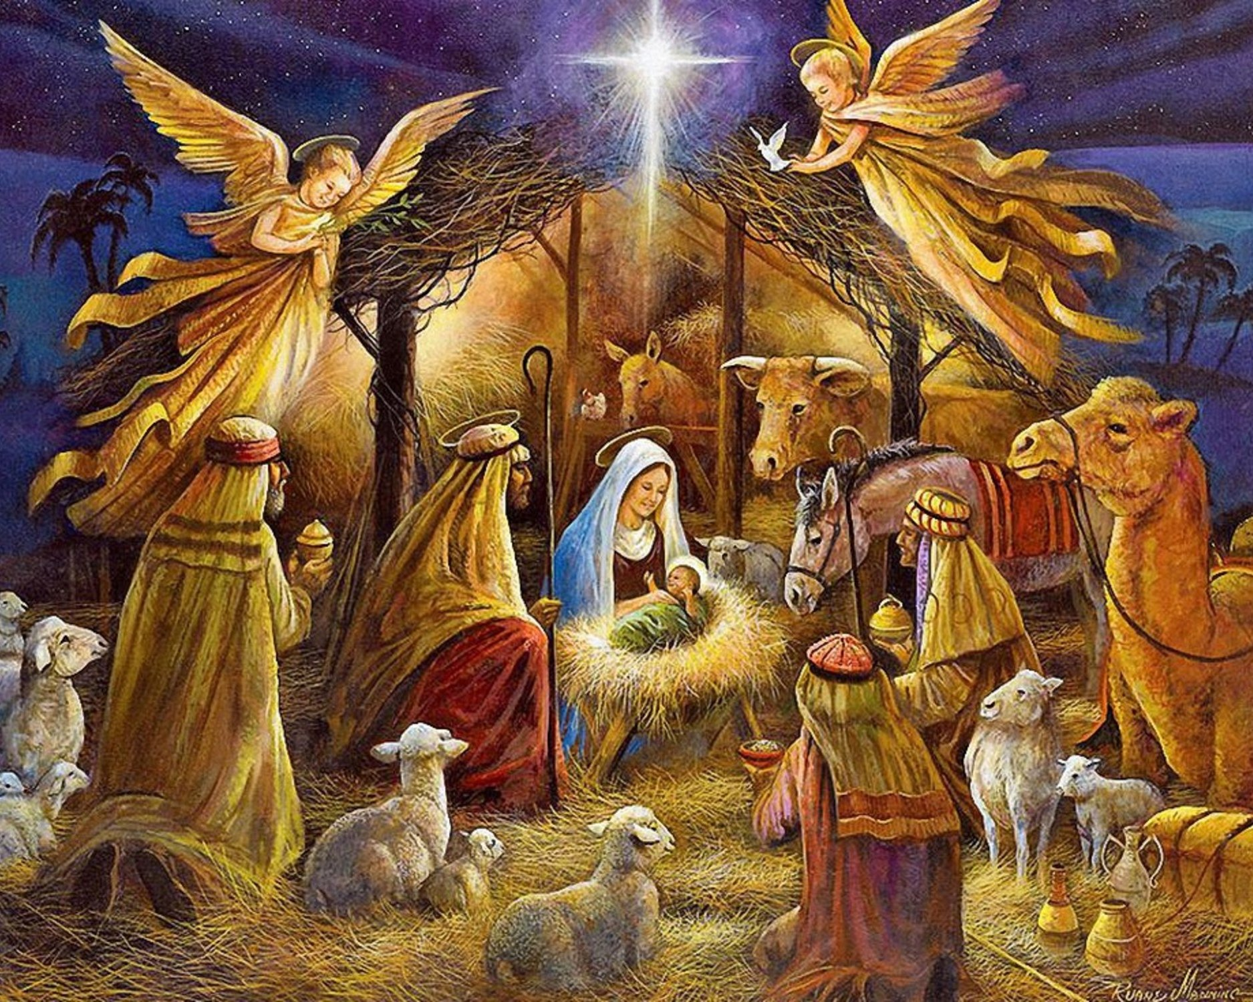
Los primeros adoradores de Cristo Rey fueron:
José y María
Los Ángeles
Los Reyes Magos
Los Pastores

Slide 11
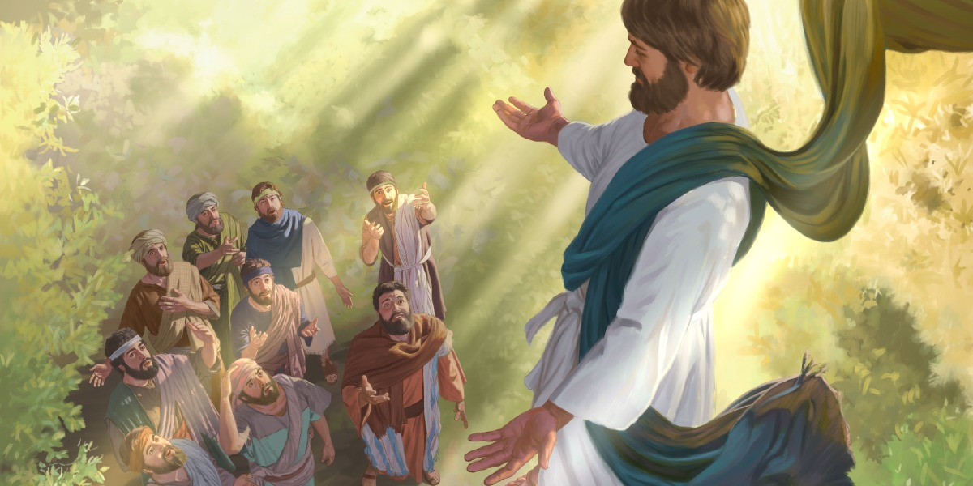
Después de su resurrección, Él iba a ascender al Cielo a sentarse a la derecho del Padre.
Pero Jesús amaba tanto a sus Apóstoles que les prometió nunca dejarlos solos.
¿Dónde se queda Jesús?

Slide 12
Está escondido en nuestro corazón cuando lo invitamos.

Slide 13
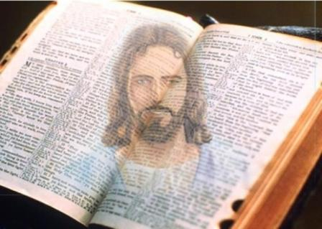
Jesús está escondido en la biblia cuando la meditamos.

Slide 14
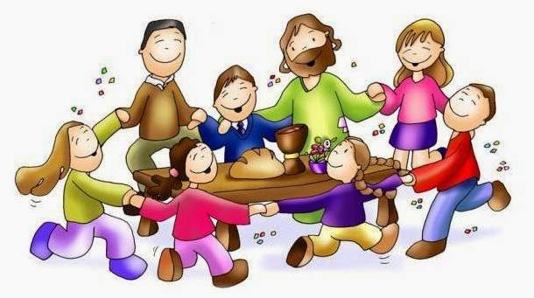
Está espiritualmente con nosotros cuando dos o más personas están reunidos en su nombre.

Slide 15
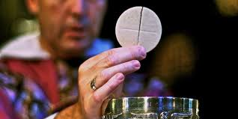
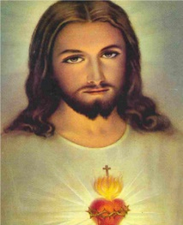
Y está físicamente presente en el pan y el vino que comemos durante la misa.
Se llama la Eucaristía que significa, dar gracias.
¡Es un milagro, un acto de Dios!

Slide 16
Como sabemos que se hace presente físicamente?

Slide 17
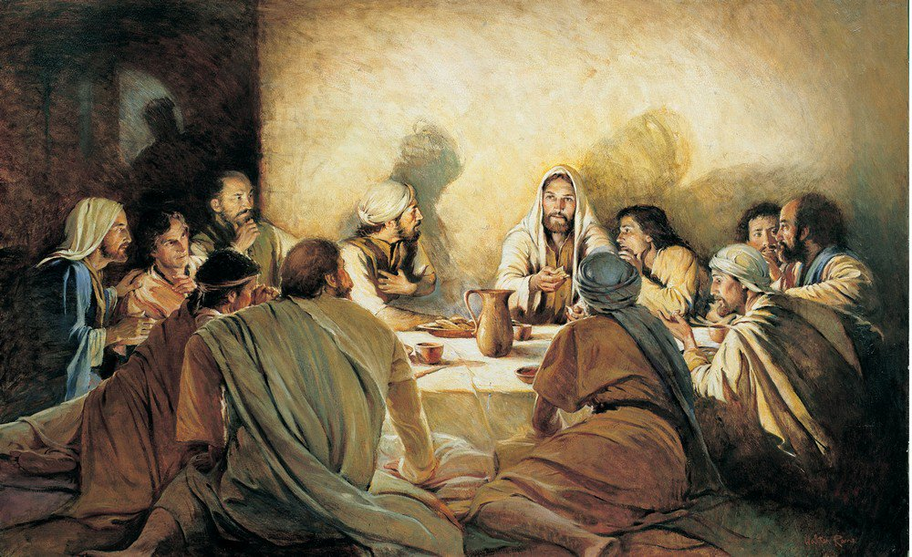
La noche antes de que se iba morir en la Cruz, Jesús reúne a sus Apóstoles para una cena muy especial.
Era la cena donde los Judíos celebraban la Pascua Judía; cuando Dios los liberó de la esclavitud de Egipto.
Pero esta cena era muy especial porque Jesús iba a cambiarla para siempre.

Slide 18
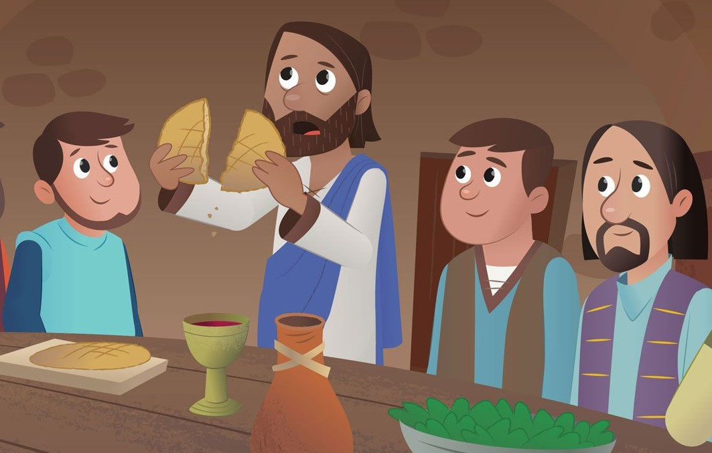
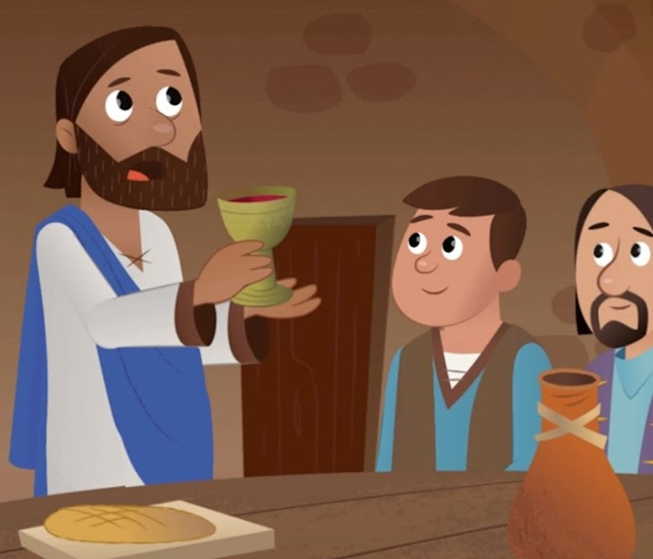
Jesús tomó el pan, pronunció la bendición, lo partió y lo dio a sus discípulos, diciendo: “Tomen y coman; esto ES mi cuerpo que será entregado por ustedes.”
Jesús tomó la copa y dijo: “Beban todos de ella: esto ES mi sangre, la sangre de la Alianza Nueva, que es derramada por ustedes, para el perdón de los pecados."

Slide 19
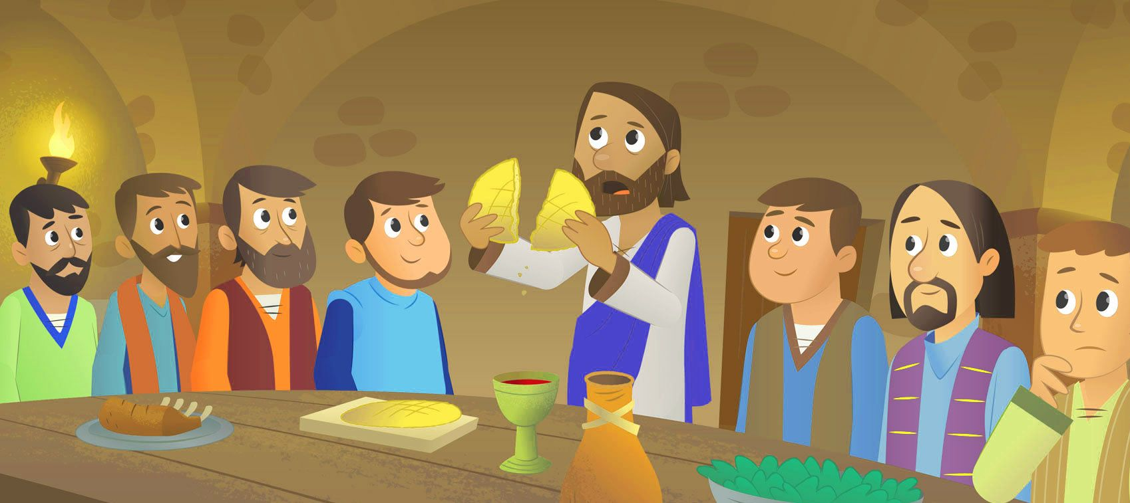
Jesús dijo, “Hagan esto en conmemoración mía.”

Slide 20
Jesús dijo…
"Yo soy el pan de vida. Sus antepasados comieron el maná en el desierto, pero murieron: aquí tienen el pan que baja del cielo, para que lo coman y ya no mueran.
Yo soy el pan vivo que ha bajado del cielo. El que coma de este pan vivirá para siempre.
El pan que yo daré es mi carne, y lo daré para la vida del mundo…
El que come mi carne y bebe mi sangre vive de vida eterna, y yo lo resucitaré el último día.
Mi carne es verdadera comida y mi sangre es verdadera bebida. El que come mi carne y bebe mi sangre permanece en mí y yo en él.“
Juan 6, 48-56

Slide 21
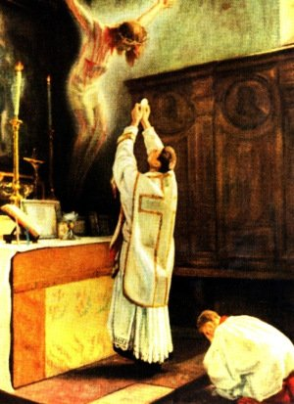
Durante la misa, el sacerdote repite estas palabras de Jesús sobre un pedazo de pan y un cáliz con vino.

Slide 22
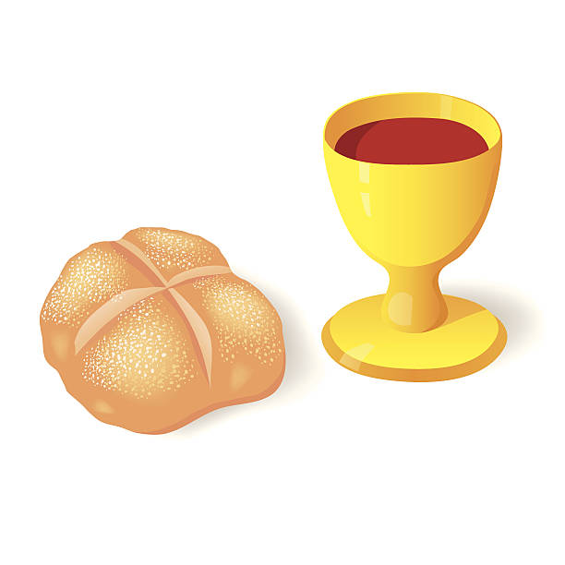
Es el momento de
la Consagración,
cuando Dios cambia el
pan y el vino al
cuerpo y sangre de Jesús.
¡ES UN MILAGRO!

Slide 23
Este milagro se llama la Transustanciación.
Aunque parezcan pan y vino,
la substancia cambia al cuerpo y sangre de Jesús.

Slide 24
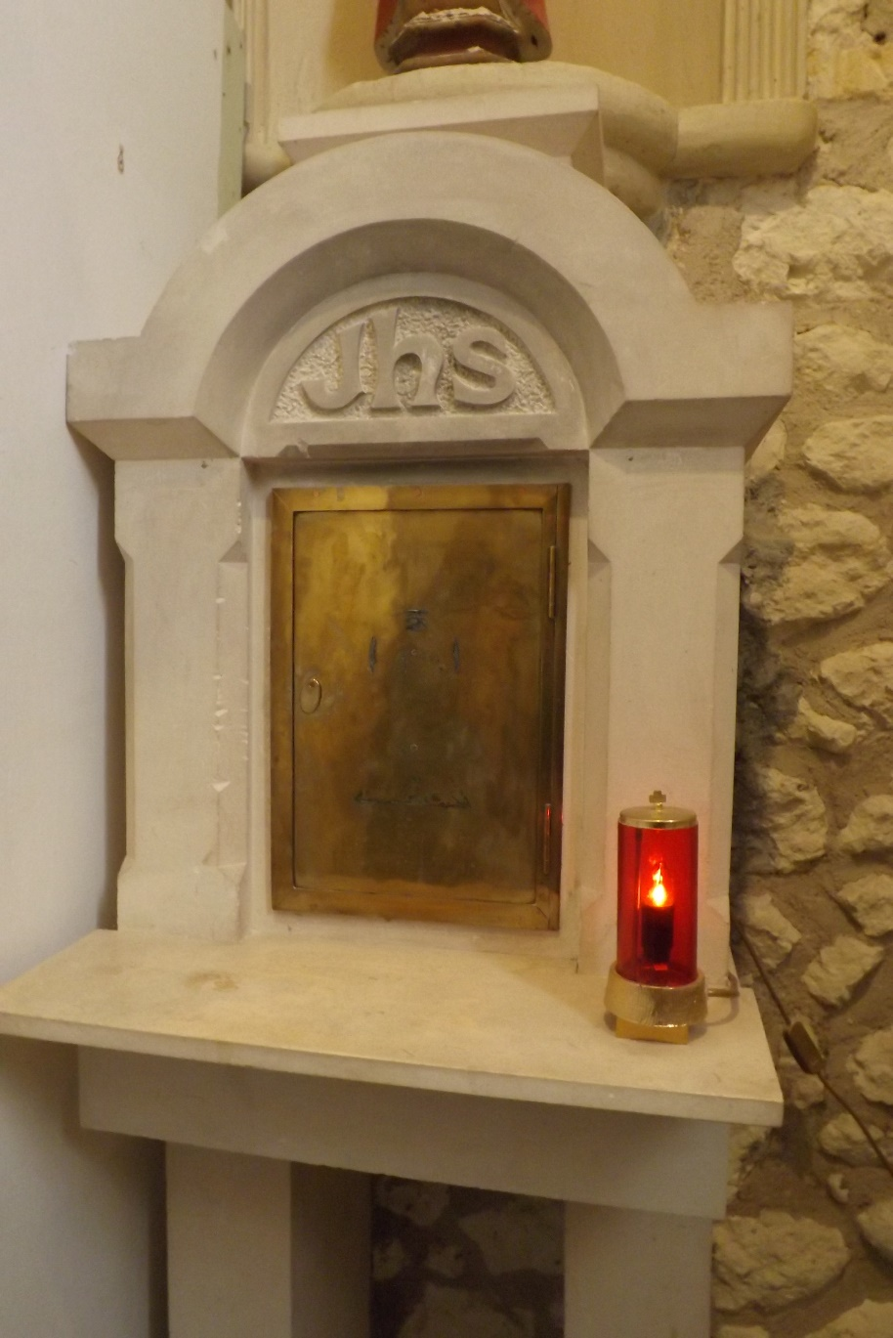
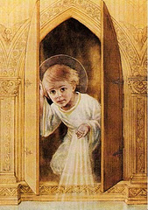
En la iglesia, Jesús en la Eucaristía vive en el Tabernáculo.
La vela roja encendida cerca del Tabernáculo indica la presencia de Jesús.
¡Jesús está allí!
Él nos espera.

Slide 25
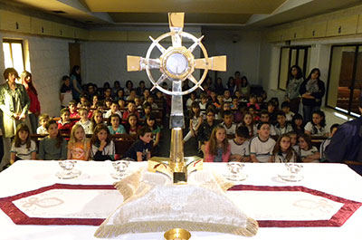
Cuando queremos adorar a Jesús en grupos grandes, el Sacerdote pone a Jesús en una Custodia para poder verlo bien y acercarlo a todos presente.
Decimos que adoramos a Jesús en el Santísimo Sacramento.

Slide 27
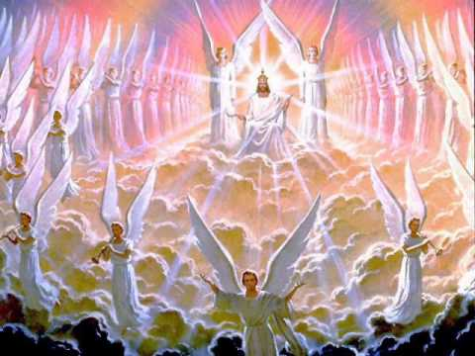
Donde está Jesús,
los ángeles y los santos
adoran y alaban su Dios y Rey.
En el Cielo…

Slide 28
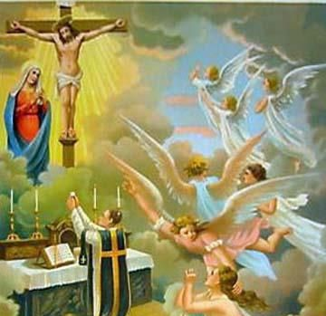
Y en la Eucaristía…

Slide 29
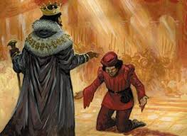
¿Cómo se portan en frente de un rey?
Se arrodillan y lo tratan con mucho respeto.

Slide 30
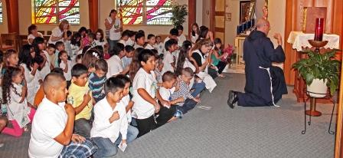
¿Como nos portamos en frente de nuestro Rey?
Nos arrodillamos silenciosamente, con mucho respeto para hablarle y escucharle con nuestro corazón.

Slide 31
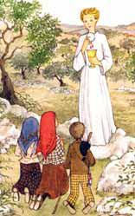
El ángel en Fátima, Portugal les enseñó a los tres pastorcitos una oración para adorar a Jesús en la Eucaristía.
¡Dios mío,
yo creo,
te adoro,
espero y
te amo!
¡Te pido perdón por los que
no creen,
no te adoran,
no esperan,
no te aman! (3X)

Slide 32
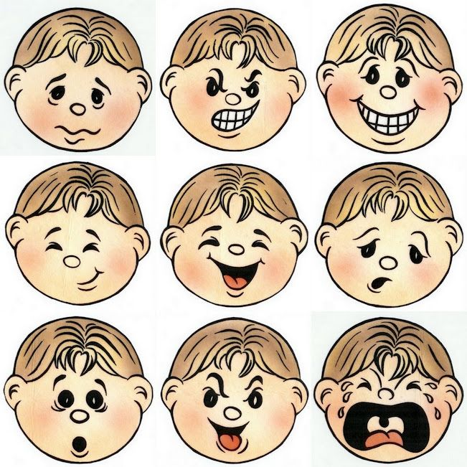
Pero también Jesús quiere oír de toda nuestra vida:
de nuestros pensamientos
Y de nuestros sentimientos.

Slide 33
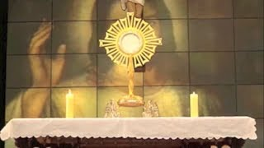
Vamos a practicar como adorar a Jesús en la Eucaristía con una canción.
Jesús
yo creo
en ti.

Slide 34
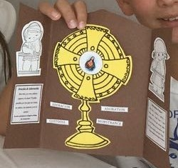
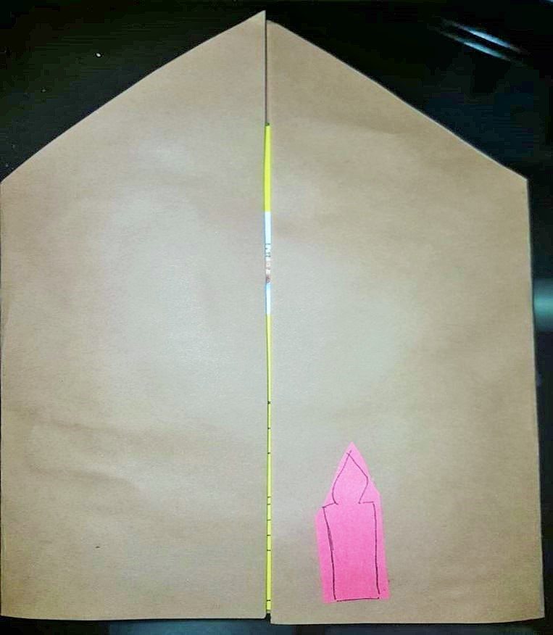
Manualidad

